Slide 1
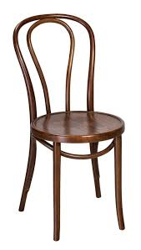
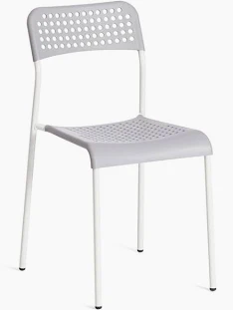
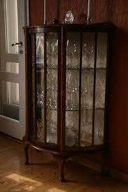
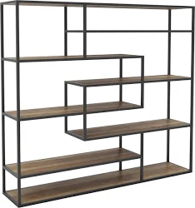
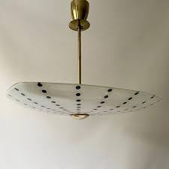
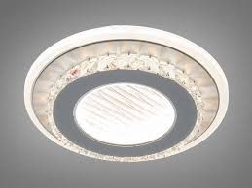
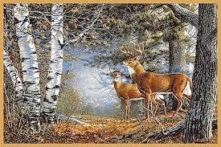
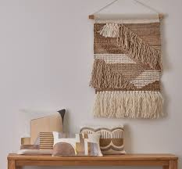
«Новое — это хорошо забытое старое?» (на примере предметов интерьера)
Старое | Новое | Что вернули
Венский стул (XIX в.) | Стул IKEA | Форма ножек
Сервант-горка (СССР) | Открытый стеллаж | Показать красивое через стекло
Ковёр с оленями на стене | Вязаное панно | Уют и тепло на стене
Люстра-«тарелка» (1970) | LED-тарелка | Плоская форма, не собирает пыль
Формы мебели и декора возвращаются через 30–50 лет, меняется только материал.

